Slide 1

근대 일본
사회와 문화
문화
생활조형디자인학전공
21535304 이수현

Slide 2

목차
1
2
3
4
근대 일본
문화
메이지시대
문화
다이쇼시대
문화
쇼와시대
문화

Slide 3

연도
1868~1911
1912~1925
1926~1989
메이지시대
다이쇼시대
쇼와시대

Slide 4
1.근대 일본의 문화
사상, 학문, 예술 등의 각 분야에서
서양의 근대 문화를 급속하게 받아들여
일본의 독특한 새로운 문화를 만들어 냄
에도 시대 이전의
전통 문화를 계승

Slide 5
2. 메이지시대 문화
0 1
메이지시대에 받아들인 풍속
-양복,구두 착용
-맥주, 궐련(얇은 종이로 말아놓은 담배)
-의자와 테이블 등장
-일요 휴일제 채용
0 2
메이지시대 의복
메이지 시대가 되면서 서양 옷이 들어오긴 했지만,
여성들은 여전히 기모노를 입었다.

Slide 6
2. 메이지시대 문화
0 3
개화풍속
-벽돌건물 등장
-단발령
-폐도령
목조건물이 남아있던 긴자 거리는 1872년의 대화재로 불타면서
목조건축이 금지되고 벽돌건축과 도로확장이 추진된다.
일본의 단발령이 시행되어 긴자거리엔 짧게 자른 머리형이 자주 보이게 되었다.
여기저기서 이발소가 생겨 영국풍, 프랑스풍, 일본풍 등의
각양각색의 머리모양이 등장하였다.
폐도령은 칼을 차는것을 금지 하는 것
급격한 변화를 가져온 개화에 적응하지 못하여 당황하는 사람도 많았다.
폐도령이 내려졌을 때 “사츠마 지역만이라도 칼을 차게 해달라”고 탄원하는 사족이 있었고
‘무사의 표시로서’라 하며 허리에 목도를 차는 사람도 있었다.

Slide 7
2. 메이지시대 문화
0 4
메이지시대 주거
-서구 건축이 들어오기 시작함
(학교, 역, 관청 같은 공공건물은 서양식으로 건축)
-서양식으로 지은 개인주택은 귀족과 고급관리, 부자상인이다.
그러나 서양식 집은 별채로 세워져 접대용 건물로 이용하였고 생활은 전통가옥에서 지냈다.
-서양식 주택은 집주인의 지위를 상징해 주는 존재 였으며 일반 민중과는 관계가 없었다.

Slide 8
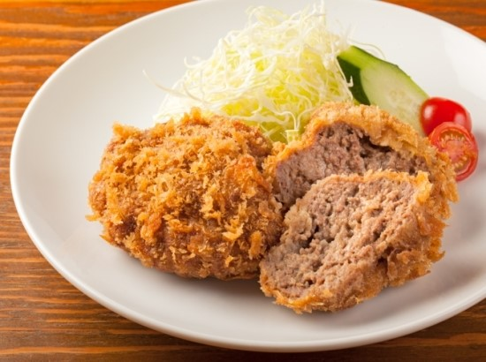
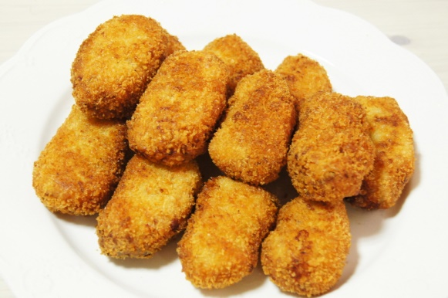
2. 메이지시대+다이쇼시대 문화
0 5
메이지시대 + 다이쇼시대 음식
-메이지 시대부터 다이쇼시대는 일식과 양식이 공존하는 시대라 할 수 있다.
: 메이지 유신에 의해 봉건제도가 무너지고 서양문물을 적극적으로 수용하려는
풍습이 생기면서 요리에도 커다란 변화를 가져와 육식을 장려한 스키야키가 유행하고
양주와 다양한 서양요리가 생겨났다.
(육식의대중화, 고로케, 커틀릿, 카레라이스 등)

Slide 9
3. 다이쇼시대 문화
0 1
다이쇼시대 문학
-이상주의적인 휴머니즘과 강렬한 자아긍정을 특색으로 하였다.
-작품내용 및 문어성을 완전히 배재한 자유 평탄한 문체로서 다이쇼 전기 문단에 주류를 이루었다.
-무샤노 고지사내아쯔, 시가 나오야 등의 시라가바파
(자연주의와 탐미파가 대립하고 있던 메이지시대 말기 문단에 새로운 바람을 불어 놓음)
0 2
다이쇼시대 대중매체
신문 ,라디오(1925년 라디오 방송 시작→도시와 농촌간의 문화격차 축소)

Slide 10
3. 다이쇼시대 문화
0 3
다이쇼시대 도시문화 번영
메이지시기와 비교해 이 시기는 도시화와 소비 중심적 문화가 특징이다.
백화점, 상점가, 댄스홀, 카페 등장, 긴브라(銀ブラ),모보(モボ),모가(モガ)유행어 등장
▪대중문화의 주요소비자는 도시중산층 - 신문, 잡지, 서적 등 출판물의 대량 소비층을 이룸
0 4
다이쇼시대 주거
일본 현대 주택형식 기본형은 다이쇼시대 부터 쇼와시대 초기에 확립되었다.
서양식 생활양식이 널리 계몽 도입되어 근대적 주거양식으로 개혁이 추진되었다.
창호지 창문의 전면에다 유리를 끼우고 생활개선 동맹회에서는 의자식 생활 도입과
부엌의 근대화, 거실, 아이방 등의 설치를 제안하였다.

Slide 11
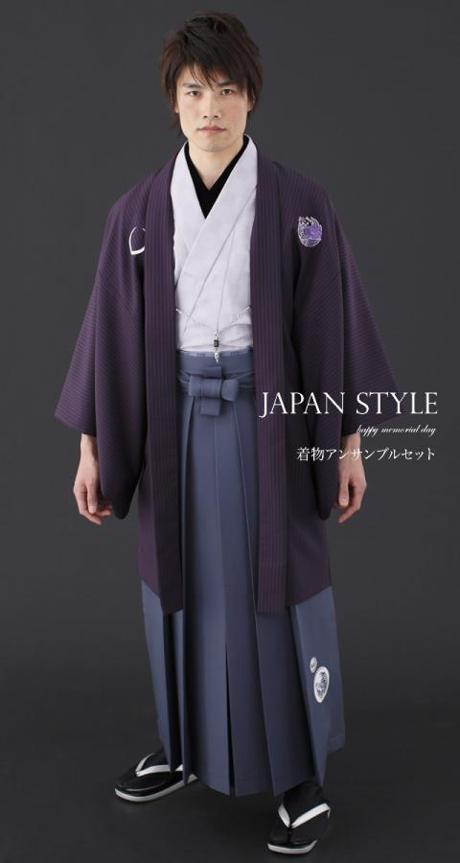
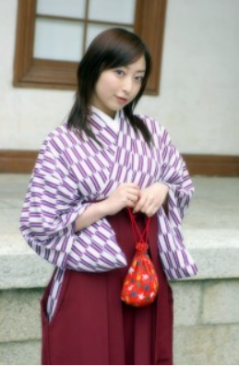
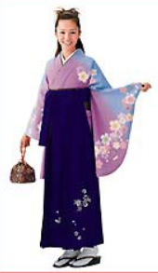
3. 다이쇼시대 문화
0 5
다이쇼시대 의복
-다이쇼 시대에 나타난 여성 복식에 서양화 현상
-교육을 받은 여성들의 활동 범위가 넓어지자, 발목까지 오는 긴 기모노 대신
짧은 기모노를 입고 그위에 하카마를 걸친 후 부츠나 구두를 신었다.
*하카마란? 기모노의 한 종류로 바지와 치마를 합친 듯한 헐렁한 하의.
-하카마는 원래 남성의 복장으로, 남성 의복인 하카마를 걸쳤다는 것은 활동적인 신여성을 상징한다.
현대에는 졸업할 때 많이 입는다.

Slide 12
4. 쇼와시대 문화
0 1
쇼와시대 의복
쇼와 시기를 거듭해 갈수록 와후쿠(전통의상)는
중요한 의식과 특별한 행사에 입는 아이템으로서의 역할을 해갔다.
0 2
쇼와시대 매스컴의 발달
-NHK 외에 라디오의 민간 방송 시작
-일간신문은 조간 8면, 석간 4면으로 풍부한 정보 전달
-텔레비전 방송이 시작
-국민들의 교양과 오락 생활에 영향 끼침
0 3
쇼와시대 대중문화 확대
-프로야구 부활하여 점차 국민적인 인기 얻기 시작
-대중가수 미소라 히바리(1937~1989)
-영화감독 미조구치 켄지(1898~1956)
구로사와 아키라(1901~1998) 국제적인 명성을 얻음

Slide 13
4. 쇼와시대 문화
0 4
쇼와시대 주거
-미국의 영향하에 일본인들은 새로운 사무실용 건물들에 형광조명 및 에어컨 등
최첨단의 편리하고 쾌적한 시설들을 설비했다.
-도쿄처럼 전통적으로 화재에 취약한 도시의 상업 및 산업체
건물과 주탱 등에 불연성 건축재를 사용하도록 적극 권장하였다.
-2차 세계대전 전후에 보급 된 철근 콘크리트 아파트가 단지 및
맨션의 선구자 역할을 하였다.
(많은 도시 거주자들의 생활양식에 혁명적인 발전을 초래함)
-처음 아파트는 중류 계층 특히 유행에 민감한 사람들이 생활하는
현대적인 집합 주택이었다

Slide 14
감사합니다
The End

